Slide 1


Nhận xďt buĔ hǌ trưϐ

Slide 2

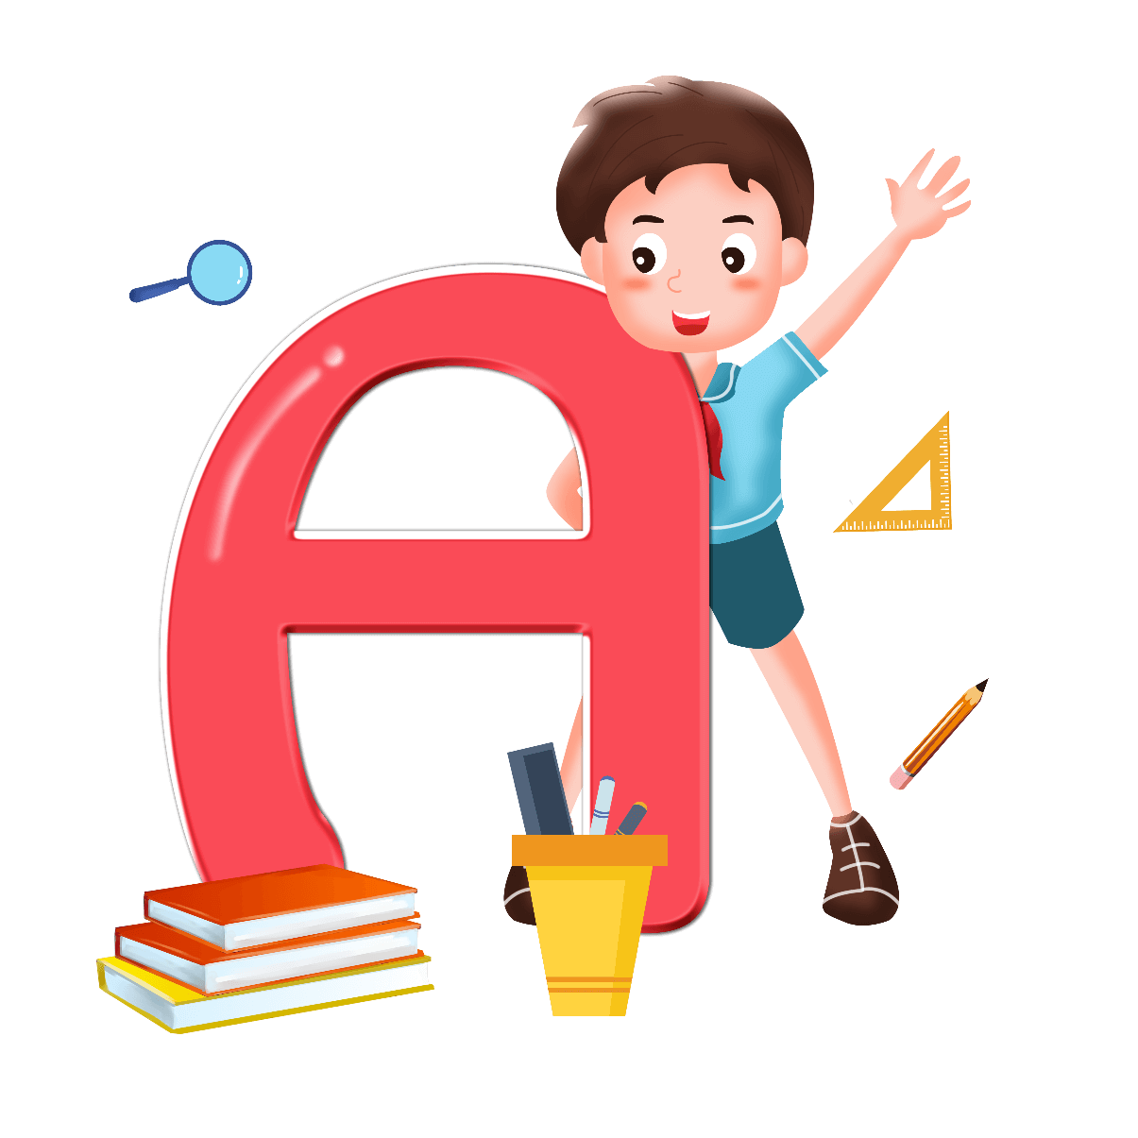

Luyện từ và Câu
Cấu
tạo
của
tiếng

Slide 3

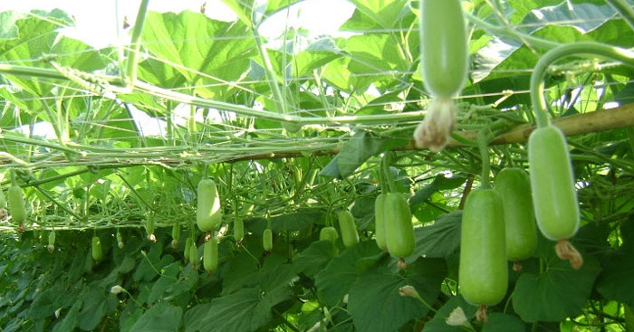
Câu tục ngữ dưới đây có bao nhiêu tiếng?
Bầu ơi thương lấy bí cùng
Tuy rằng khác giống nhưng chung một giàn..
6 tiếng
8 tiếng

Slide 4

Phân tích tiếng: Bầu
Bờ – âu – bâu – huyền – bầu
huyền
B | âu
Thanh
Âm đầu | vần
Vậy một tiếng thường có những bộ phận nào?
Mỗi tiếng thường có 3 bộ phận:
Âm đầu – vần – thanh

Slide 5
Bầu ơi thương lấy bí cùng
Tuy rằng khác giống nhưng chung một giàn..
Bầu
ơi
thương
lấy
bí
cùng
Tuy
rằng
khác
giống
nhưng
chung
một
giàn
Giống tiếng bầu
Khác tiếng bầu

Slide 6
Bầu ơi thương lấy bí cùng
Tuy rằng khác giống nhưng chung một giàn..
ơi
Tiếng “ơi” có bộ phận nào? Không có bộ phận nào?
Tiếng “ơi” có vần và thanh, không có âm đầu.

Slide 7

Hãy tìm thêm một vài tiếng chỉ có vần và thanh, không có âm đầu mà em biết.
Tìm trong câu tục ngữ trên, tiếng không có đủ 3 bộ phận như tiếng Bầu.

Slide 8

Vậy có tiếng nào không có vần hoặc không có thanh không?
Tìm trong câu tục ngữ trên, tiếng không có đủ 3 bộ phận như tiếng Bầu.

Slide 9
Ghi nhớ
1. Mỗi tiếng gồm 3 bộ phận:
Thanh
Âm đầu | vần
2. Tiếng nào cũng phải có vần và thanh. Có tiếng không có âm đầu.
Tìm trong câu tục ngữ trên, tiếng không có đủ 3 bộ phận như tiếng Bầu.

Slide 10

Luyện tập
Bài 1:
Phân tích các bộ phận cấu tạo của từng tiếng trong câu tục ngữ dưới đây. Ghi kết quả phân tích vào bảng theo mẫu sau:
Nhiễu điều phủ lấy giá gương
Người trong một nước phải thương nhau cùng.
Mẫu:
Tiếng | Âm đầu | Vần | Thanh
Nhiễu | nh | iêu | ngã
Tìm trong câu tục ngữ trên, tiếng không có đủ 3 bộ phận như tiếng Bầu.

Slide 11

Tiếng | Âm đầu | Vần | Thanh
Nhiễu | nh | iêu | ngã
điều | đ | iêu | huyền
phủ | ph | u | hỏi
lấy | l | ây | sắc
giá | gi | a | sắc
gương | g | ương | ngang
Người | ng | ươi | huyền
trong | tr | ong | ngang
một | m | ôt | nặng
nước | n | ươc | sắc
phải | ph | ai | hỏi
thương | th | ương | ngang
nhau | nh | au | ngang
cùng | c | ung | huyền

Slide 12



Luyện tập
Bài 2:
Giải câu đố sau:
Để nguyên, lấp lánh trên trời
Sao
Bớt đầu, thành chỗ cá bơi hàng ngày
ao
(Là chữ gì?)
Đáp án: chữ Sao
Tìm trong câu tục ngữ trên, tiếng không có đủ 3 bộ phận như tiếng Bầu.

Slide 13
Chúc
các
con
học
tốt!

